Slide 1
I
개발 현황 공유
2026 제조데이터 표준화 사업
시맨틱ID 검색 효율성 개선 도구
표준 IRDI 선정을 위한 오프라인 검색·검토 지원
2026년 10월 월례회의 / 한양대학교
Notes:
본문 발표 대본
01. 시맨틱ID 검색 효율성 개선 도구
안녕하세요. 한양대학교에서 개발 중인 시맨틱ID 검색 효율성 개선 도구의 현황을 말씀드리겠습니다. 참조모델에 들어가는 데이터 항목에 적절한 표준 식별자를 연결할 수 있도록, ECLASS 사전 검색과 후보 비교를 지원하는 도구입니다. 오늘은 개발 배경과 현재 기능을 설명하고, 제조사명을 검색해 확정 이력에 저장하는 과정을 보여드리겠습니다.
출처 및 참고 기록

Slide 2
목차
발표 구성
개발 배경과 주요 기능을 본문에, 기능 확장과 기술 근거를 부록에 구성
본문
03–10
기술 부록
11–25
01
개발 배경
03
기능 확장 · 개발 진행 중
계획서 비교·검증 · 결과 내보내기
확정 IRDI의 AASX 반영
02
개발 현황
04
시스템·검색·AI
03
주요 기능
05–09
사전 통합 · 후보 순위 · 적용 조건
한국어 처리 · 결과 저장·재사용
04
실제 사용 시연
10
기록·배포·검증 근거
확정 이력 · 일괄 검색 · 배포 구성
계획서 검토 사례 · AASX 보존 시험
시맨틱ID 검색 효율성 개선 도구 / 한양대학교 / 2026.10
02
Notes:
본문 발표 대본
02. 발표 구성
먼저 도구가 필요한 이유와 개발 현황을 설명드린 뒤, 검색과 검토 기능을 소개하겠습니다. 본문은 실제 사용 시연까지입니다. 교수님 피드백에 따라 진행 중인 계획서 비교·검증과 확정 결과 반영, 그리고 세부 기술과 시험 근거는 부록에 정리했습니다. 필요한 부분은 질의응답에서 함께 확인하겠습니다.
출처 및 참고 기록

Slide 3
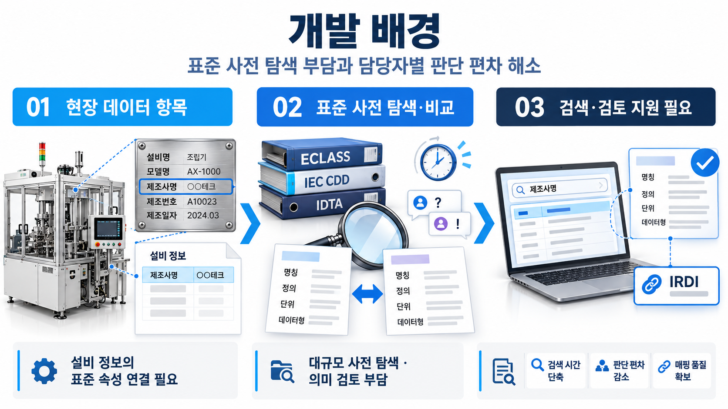
I.-1
개발 개요
개발 배경
제조사명 표준 매핑 사례로 본 사전 탐색 부담과 담당자별 판단 편차
계획서의 표준자료 활용 방향을 표현한 제조사명 예시 · 현재 구현 범위: ECLASS 검색·검토 지원
시맨틱ID 검색 효율성 개선 도구 / 한양대학교 / 2026.10
03
Notes:
본문 발표 대본
03. 개발 배경
참조모델을 만들 때는 현장에서 사용하는 항목명을 표준 속성과 연결해야 합니다. 예를 들어 ‘제조사명’을 검색해도 장비 제조사인지, 특정 부품의 제조사인지에 따라 선택해야 할 속성이 달라질 수 있습니다. 명칭이 비슷하다는 이유만으로 IRDI를 결정하기 어려운 이유입니다.
기존에는 사전에서 후보를 찾고 영문 정의를 읽어 의미를 비교하는 작업을 항목마다 반복해야 했습니다. 그래서 반복 작업을 줄이기 위해 후보 탐색과 정의 비교를 한 화면에서 지원하고, 여러 항목의 검토 자료를 한 번에 만들기 위해 개발하게 되었습니다．

Slide 4
I.-2
개발 개요
개발 현황
검색·검토 기능을 기반으로 개발계획서 비교·검증과 AASX 반영 기능 확장 추진
구현 항목 | 사전 처리 | 검색·검토 | EXE 배포 | 기능 확장
사전 통합·IRDI 정리 | 구현
단일·일괄 검색 |  | 구현
장비·단위 조건 반영 |  | 구현
한국어 정의·확정 이력 |  | 구현
Windows EXE 배포 |  |  | 구현
개발계획서 비교·검증 |  |  |  | 개발 진행 중
확정 결과 엑셀 내보내기 |  |  |  | 개발 진행 중
AASX Package Explorer 일괄 변경 |  |  |  | 개발 진행 중
시맨틱ID 검색 효율성 개선 도구 / 한양대학교 / 2026.10
04
Notes:
본문 발표 대본
04. 개발 현황
현재 Windows EXE 형태로 실행할 수 있으며, ECLASS 사전 통합과 단일·일괄 검색, 장비와 단위 조건을 반영한 후보 비교 기능을 갖추고 있습니다. 한국어 참고 정의를 확인하고, 선정한 IRDI와 검토 근거를 확정 이력으로 관리할 수 있습니다. 별도의 서버 운영 없이 사용자 PC에서 실행하는 구조입니다.
표 오른쪽의 기능 확장 항목은 모두 개발 진행 중입니다. 개발계획서 비교·검증, 확정 결과 엑셀 내보내기, AASX의 식별자 일괄 변경을 연결하는 방향으로 보완하고 있습니다. 이 부분의 상세 절차와 시험 결과는 부록에 담았습니다.
출처 및 참고 기록
기능 확장 3항목은 사용자 확인에 따라 개발 진행 중으로 표시. 기존 검색·검토 및 EXE 배포 기능과 구분.

Slide 5
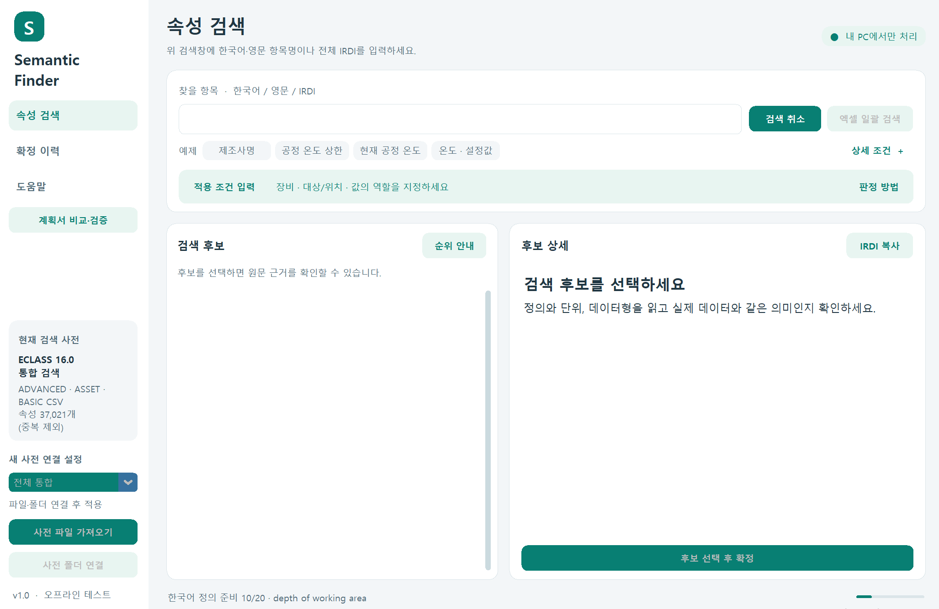
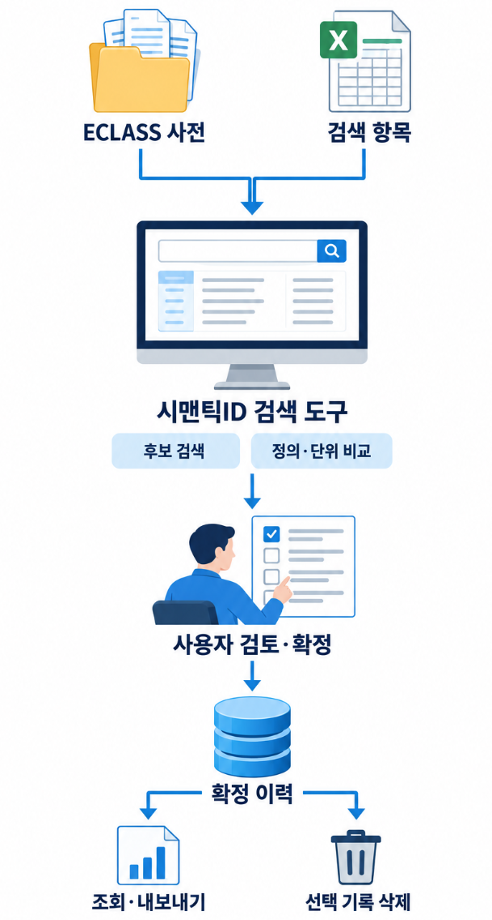
II.-1
주요 기능
도구의 역할과 사용 흐름
검색 후보 제시부터 사용자 검토·확정 이력 관리까지의 연속 지원
실제 화면
시맨틱ID 검색 효율성 개선 도구 / 한양대학교 / 2026.10
05
Notes:
본문 발표 대본
05. 도구의 역할과 사용 흐름
사용자는 먼저 보유한 ECLASS 사전을 연결하고, 찾으려는 항목을 입력합니다. 하나의 항목을 직접 검색하거나 엑셀에 정리한 여러 항목을 한 번에 검색할 수 있습니다. 도구는 연결된 사전에서 후보와 IRDI를 찾아 제공합니다.
이후 표준 정의와 실제 사용 조건을 비교해 적절한 후보를 선택합니다. 확정할 때 선정 근거를 남기면 다음 검토에서 이전 판단을 참고할 수 있습니다. 저장된 이력은 조회하거나 내보낼 수 있고, 필요 없는 기록은 삭제할 수 있습니다.
출처 및 참고 기록
실제 프로그램 화면: 사용자 제공 스크린샷 (2026-10-30). 기존 설명 그림과 함께 배치.

Slide 6
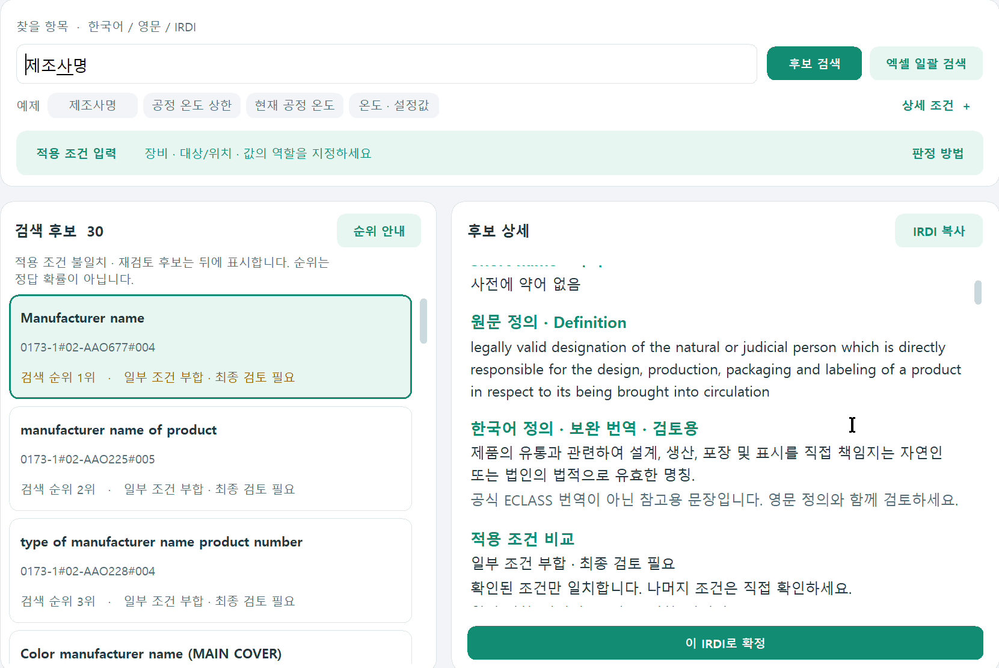
II.-2
주요 기능
표준 정의를 근거로 한 후보 비교
검색 결과·원문 정의·한국어 참고 번역을 한 화면에서 확인
01
표준 명칭·IRDI
연결한 사전의 실제 속성에서
후보와 식별자를 조회
02
한국어·영문 정의
번역문과 원문을 함께 비교해
항목의 의미를 검토
03
적용 조건 확인
장비·대상·단위·값의 역할로
해석 범위를 구체화
시맨틱ID 검색 효율성 개선 도구 / 한양대학교 / 2026.10
06
Notes:
본문 발표 대본
06. 표준 정의를 근거로 한 후보 비교
검색 결과에서는 표준 후보명과 IRDI를 확인하고, 한국어 참고 정의와 영문 원문을 함께 비교합니다. 이름이 비슷한 후보도 정의에서 가리키는 대상이 다를 수 있기 때문에 원문을 함께 볼 수 있도록 구성했습니다.
단위와 데이터형도 비교 근거로 활용합니다. 예를 들어 같은 온도 항목이라도 현재 측정값인지 설정값인지, 어느 대상을 측정하는지에 따라 적합한 후보가 달라집니다.

Slide 7
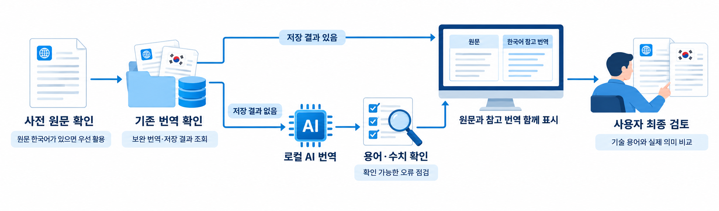
II.-3
주요 기능
한국어 정의의 제공과 품질 관리
원문 언어·보완 번역·검사 결과를 구분하여 기술 문장의 오해를 최소화
불완전 원문은 확인 필요 표시 · 한국어 정의는 영문 원문과 함께 검토할 참고 정보
시맨틱ID 검색 효율성 개선 도구 / 한양대학교 / 2026.10
07
Notes:
본문 발표 대본
07. 한국어 정의의 제공과 품질 관리
영문 정의를 이해하는 부담을 줄이기 위해 한국어 참고 정의를 함께 제공합니다. 원문에 한국어가 있거나 사용할 수 있는 보완 번역과 저장 결과가 있으면 이를 우선 확인하고, 필요한 경우 PC 안의 언어 모델로 번역을 보완합니다.
번역 과정에서는 기술 용어와 수치 등의 보존 여부를 확인하지만, 이러한 확인만으로 의미의 정확성까지 보장할 수는 없습니다. 불완전한 원문은 확인 필요로 표시하고, 한국어 정의도 영문 원문과 함께 검토할 참고 정보로 제공합니다.
출처 및 참고 기록

Slide 8
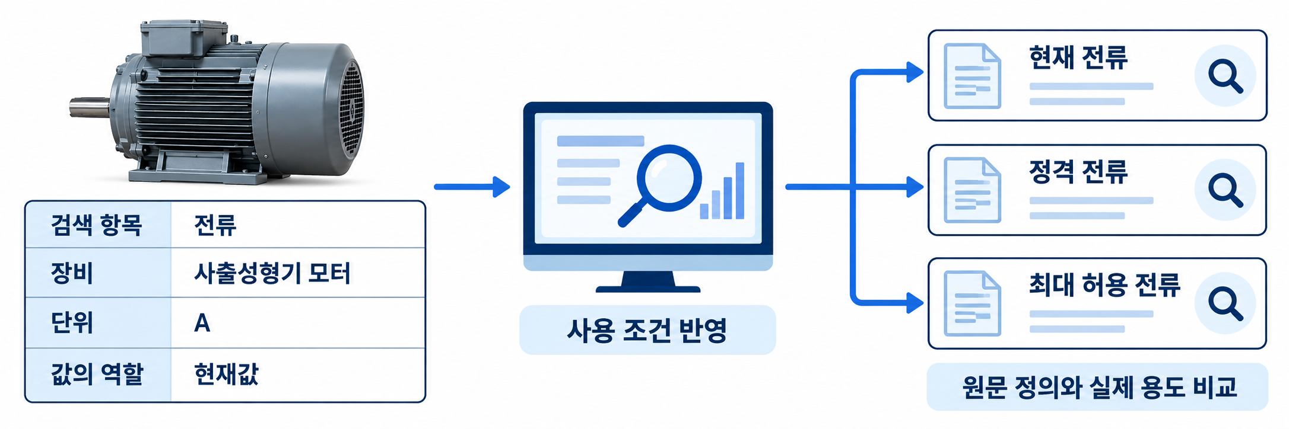
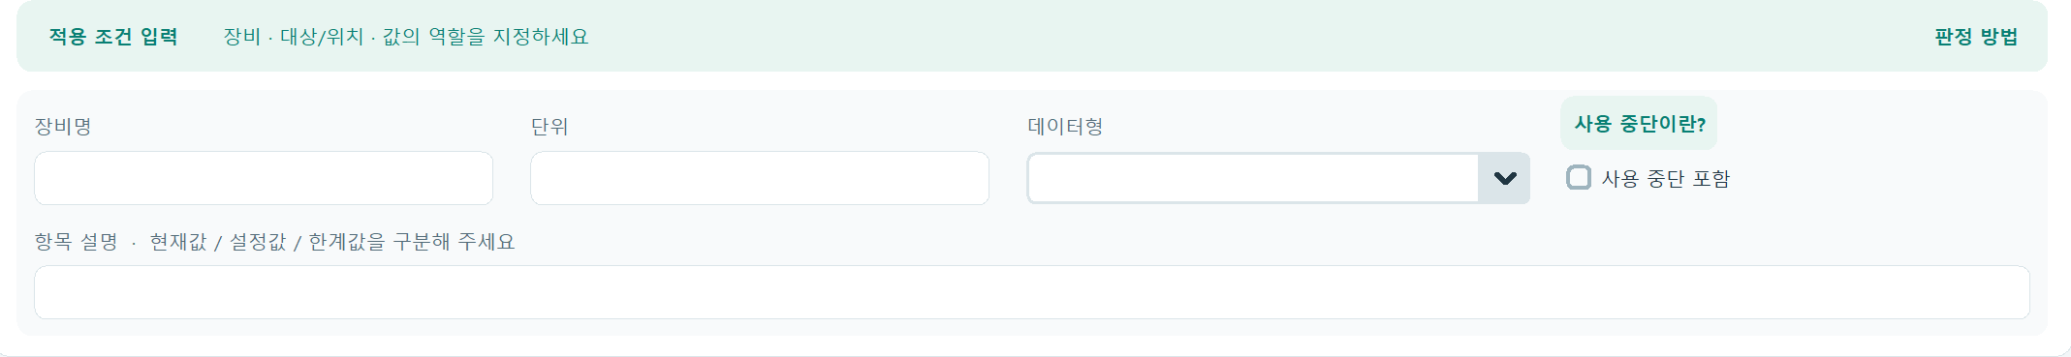
II.-4
주요 기능
장비·단위·사용 목적을 반영한 검색
장비·단위·값의 역할을 검색어 해석과 후보 검토에 반영하는 전류 입력 예시
실제 화면 · 적용 조건 입력
시맨틱ID 검색 효율성 개선 도구 / 한양대학교 / 2026.10
08
Notes:
본문 발표 대본
08. 장비·단위·사용 목적을 반영한 검색
항목명만으로 의미가 충분히 드러나지 않을 때는 장비, 단위, 항목 설명과 값의 역할을 추가할 수 있습니다. 예를 들어 ‘전류’라는 이름만으로는 현재 측정 전류인지, 정격 전류인지, 허용 한계인지 구분하기 어렵습니다.
추가 조건은 검색어의 의미를 해석하고 후보를 비교하는 데 활용합니다. 조건이 부족하거나 서로 맞지 않으면 검토가 필요하다는 정보를 제공합니다. 사용자가 알고 있는 장비와 측정 대상 정보를 함께 입력할수록 후보의 차이를 판단하기 쉬워집니다.
출처 및 참고 기록
실제 프로그램 화면: 사용자 제공 스크린샷 (2026-10-30). 기존 설명 그림과 함께 배치.

Slide 9
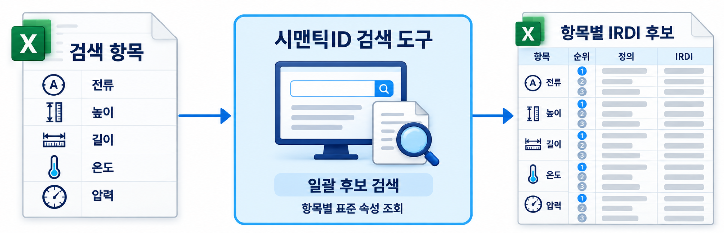
II.-5
주요 기능
여러 데이터 항목의 IRDI 일괄 검색
전류·높이·길이 등 항목 목록을 한 번에 입력하고 항목별 표준 속성 후보 확인
검색할 항목 목록 입력 → 도구로 일괄 후보 검색 → 항목별 순위·정의·IRDI를 엑셀로 확인
시맨틱ID 검색 효율성 개선 도구 / 한양대학교 / 2026.10
09
Notes:
본문 발표 대본
09. 여러 데이터 항목의 IRDI 일괄 검색
엑셀에는 검색할 항목을 한 행에 하나씩 입력합니다. 전류, 높이, 길이처럼 여러 항목을 준비하고, 알고 있는 장비나 단위, 설명을 함께 기입할 수 있습니다.
도구는 각 행을 읽어 항목별 후보를 검색하고, 순위와 정의를 비교할 수 있는 검토 자료를 만듭니다. 사용자는 검색을 반복하는 대신 결과를 모아서 확인할 수 있습니다..
출처 및 참고 기록

Slide 10
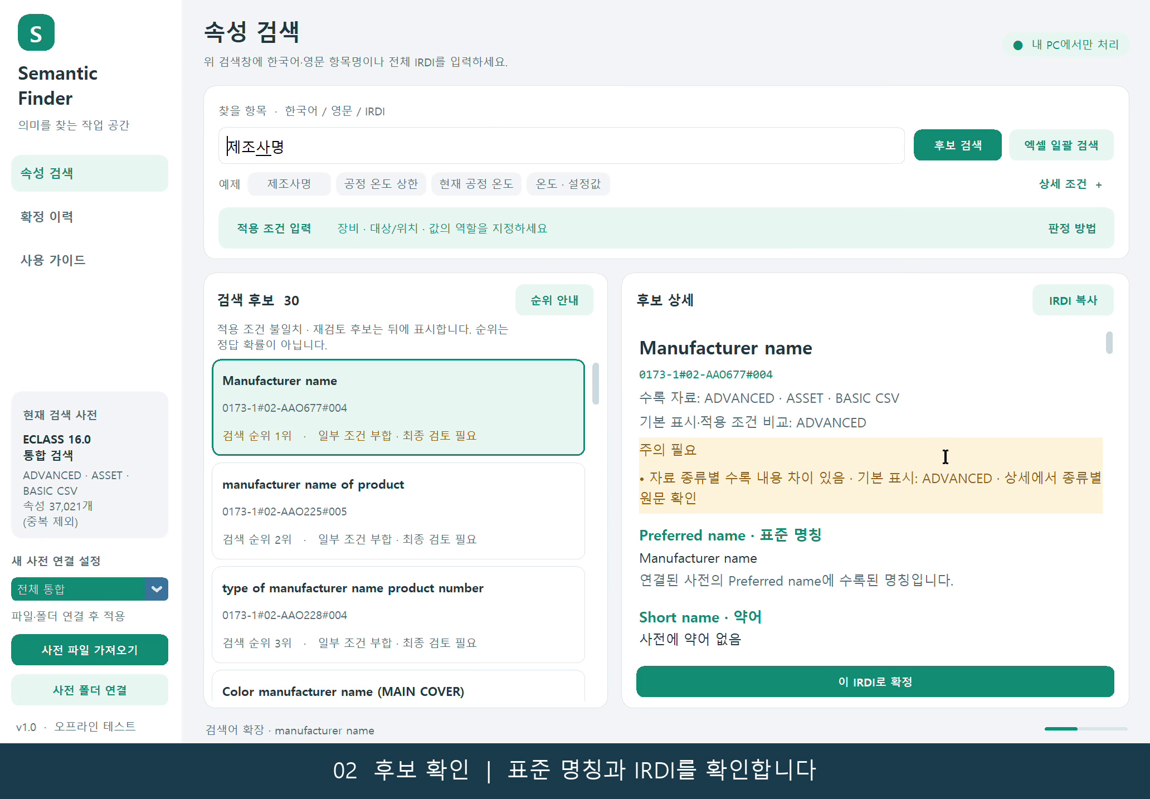
III.-1
실제 시연
제조사명 검색과 확정 이력
제조사명 검색 → IRDI 확인 → 사용자 확정 → 이력 조회
시맨틱ID 검색 효율성 개선 도구 / 한양대학교 / 2026.10
10
Notes:
본문 발표 대본
10. 제조사명 검색과 확정 이력
[영상 재생: 검색 → 후보·IRDI 확인 → 검토자·선정 근거 → 확정 이력 확인]
이제 제조사명을 예로 실제 사용 과정을 보여드리겠습니다. 검색창에 제조사명을 입력한 뒤 후보를 조회합니다. 결과에서 표준 명칭과 IRDI, 원문 정의를 확인하고, 장비 제조사를 나타내는 후보인지 검토합니다.
적절한 후보를 선택한 뒤 검토자와 선정 근거를 입력해 확정합니다. 마지막으로 확정 이력 화면에서 해당 항목과 IRDI가 저장됐는지 확인합니다.
이상으로 현재 검색·검토 기능과 사용 흐름을 설명드렸습니다. 계획서 비교·검증과 확정 결과 반영은 개발 진행 중이며, 세부 내용과 시험 근거는 이어지는 부록에 준비했습니다. 감사합니다.
출처 및 참고 기록

Slide 11
A.-1
기술 부록
개발계획서 비교·검증
기존 semanticID의 사전 등록 여부와 독립 검색 후보를 비교하는 오프라인 검증
문서 선택부터 결과 저장까지
비교 항목 | 확인 내용
사전 등록 | 동일 전체 IRDI · 다른 개정 사용 중단 여부
검색 결과 | 항목명 단독 / 조건 추가 각각 상위 5개와 기존 ID 비교
의미 적합성 | 정의·대상·단위·데이터형 대조 자체 정의 ID의 대체 후보 탐색
01
개발 계획서 선택
HWPX · HWP 에서 SemanticID 추출
02
추출 내용 확인
한국어 항목명·기존 ID·장비·단위 대조
03
독립 검색 비교
기존 ID를 제외한 검색으로 후보 비교
04
검토·내보내기
유지·대체·추가 확인 판단 → HTML·Excel
대상: ECLASS·자체 정의 식별자
IDTA·CDD 등 다른 표준은 기본 제외
시맨틱ID 검색 효율성 개선 도구 / 한양대학교 / 2026.10
11
Notes:
부록 설명 대본 · 필요 시 사용
11. 개발계획서 비교·검증
여기부터는 부록입니다. 이 기능은 교수님께서 요청하신 기존 개발계획서의 semanticID와 현재 검색 도구의 결과 비교를 지원하기 위해 개발하고 있습니다.
계획서에서 항목명과 기존 식별자를 추출한 뒤 원문과 대조합니다. 그다음 기존 식별자를 검색 입력에서 제외하고, 항목명만 사용한 검색과 장비·단위 등 조건을 추가한 검색을 각각 수행해 후보를 비교합니다. 기존 답을 검색에 넣어 동일한 답을 유도하는 일을 피하기 위한 절차입니다.
사전 등록 여부, 개정 차이, 후보 정의의 적합성을 구분해서 확인합니다. 자체 정의 식별자도 ECLASS 대체 후보를 탐색하며, IDTA와 CDD 등 다른 표준 식별자는 기본 비교 대상에서 제외합니다. 검토 결과는 유지·대체·추가 확인으로 정리해 내보내는 방향으로 개발 중입니다.
출처 및 참고 기록

Slide 12
A.-2
기술 부록
빈 셀 처리와 엑셀 내보내기
미입력과 해당 없음을 구분하고 검토 완료된 식별자 쌍만 변경 목록으로 출력
빈칸은 유지하고, 의미는 별도 상태로 기록
상황 | 처리 원칙 | 변경용 출력
제조사명처럼 단위 불필요 | 사용자가 ‘해당 없음’ 확인 Unit 셀은 빈칸 유지 | 다른 조건 충족 시 포함
입력 또는 사전 단위 누락 | 실제 단위·원문 확인 후 ‘단위 검토 완료’와 근거 기록 | 검토 전 보류
입력 단위와 사전 단위 불일치 | 같은 물리량·환산 필요 여부 확인 값·단위 자동 변환 없음 | 검토 전 보류
확정 결과 보관용
Package Explorer 변경용
빈칸·보류 사유·단위 상태를 모두 보존
0, ‘-’, N/A 등의 임의 값으로 채우지 않음
Old semanticId | New semanticId
반영 가능한 ID 쌍만 출력 · 보류 기록은 별도 시트
시맨틱ID 검색 효율성 개선 도구 / 한양대학교 / 2026.10
12
Notes:
부록 설명 대본 · 필요 시 사용
12. 빈 셀 처리와 엑셀 내보내기
확정 결과를 내보낼 때 빈 셀을 임의의 값으로 채우지 않는 원칙을 적용합니다. 제조사명처럼 단위가 필요 없는 항목과, 단위를 아직 확인하지 못한 항목을 구분해야 하기 때문입니다. 셀 자체는 비워 두고 단위 확인 상태와 근거를 별도로 관리합니다.
입력 단위와 사전 단위가 다르면 실제 물리량과 환산 필요 여부를 검토합니다. 이 과정에서 속성값이나 단위를 자동 변환하지 않습니다. 보관용 결과에는 보류 사유까지 남기고, 변경용 엑셀에는 반영 조건을 충족한 기존 ID와 새 ID 쌍을 정리합니다. 이 출력 형식과 확인 절차는 현재 개발 진행 중입니다.
출처 및 참고 기록

Slide 13
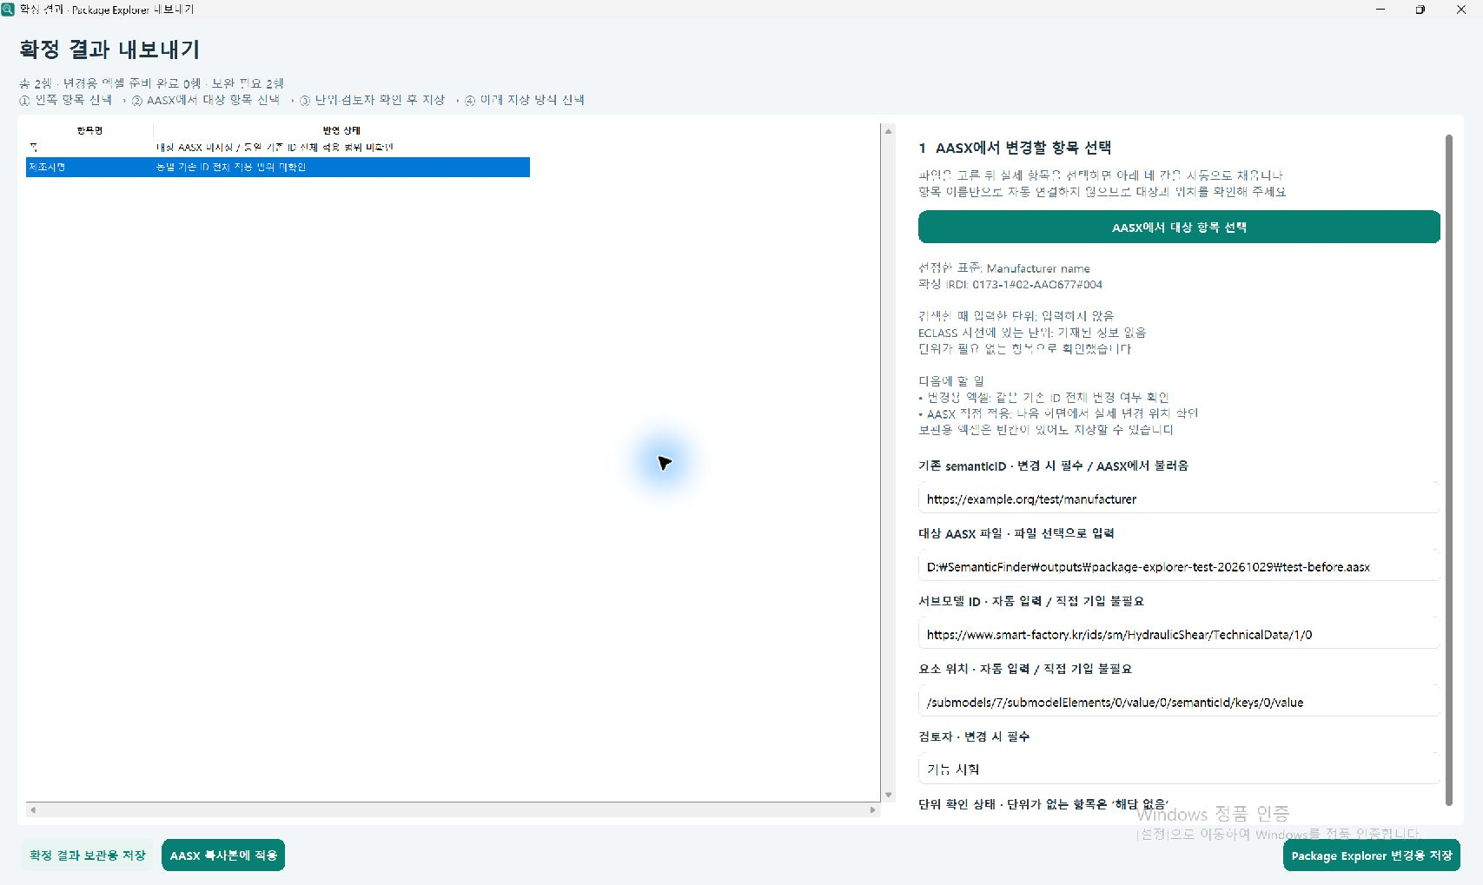
A.-3
기술 부록
확정 IRDI의 AASX 반영
AASX의 대상 정보를 불러오고 확정 결과를 원본이 보존된 복사본에 반영
01 AASX에서 대상 항목 선택
기존 semanticID·대상 파일을 불러오고
서브모델 ID·요소 위치를 자동 입력
02 실제 변경 위치 확인
같은 기존 ID가 쓰인 모든 위치 확인
검토자·선정 근거·단위 확인 후 진행
03 검사 후 새 AASX 저장
원본을 보존한 복사본에 확정 ID 반영
첨부파일·값·단위 보존 여부 자동 검사
확정 결과 내보내기 · 실제 EXE 화면
같은 기존 ID의 적용 범위 확인 필수 · 요소 위치 선택만으로 변경 범위가 제한되지는 않음
시맨틱ID 검색 효율성 개선 도구 / 한양대학교 / 2026.10
13
Notes:
부록 설명 대본 · 필요 시 사용
13. 확정 IRDI의 AASX 반영
확정한 IRDI를 실제 AASX에 반영하는 기능도 개발 진행 중입니다. 사용자가 AASX에서 대상 항목을 선택하면 기존 semanticID와 대상 파일, 서브모델 ID와 요소 위치를 불러오는 방식으로 입력 부담을 줄이고 있습니다.
같은 기존 ID가 여러 곳에서 사용될 수 있으므로 저장 전에 실제 변경 위치를 확인해야 합니다. 대상 항목을 선택했다는 사실만으로 변경 범위가 그 위치 하나로 제한되는 것은 아닙니다. 원본을 보존하고 별도 복사본에 반영하며, 첨부파일과 기존 값이 유지됐는지 검사하는 절차를 검증하고 있습니다.
출처 및 참고 기록

Slide 14
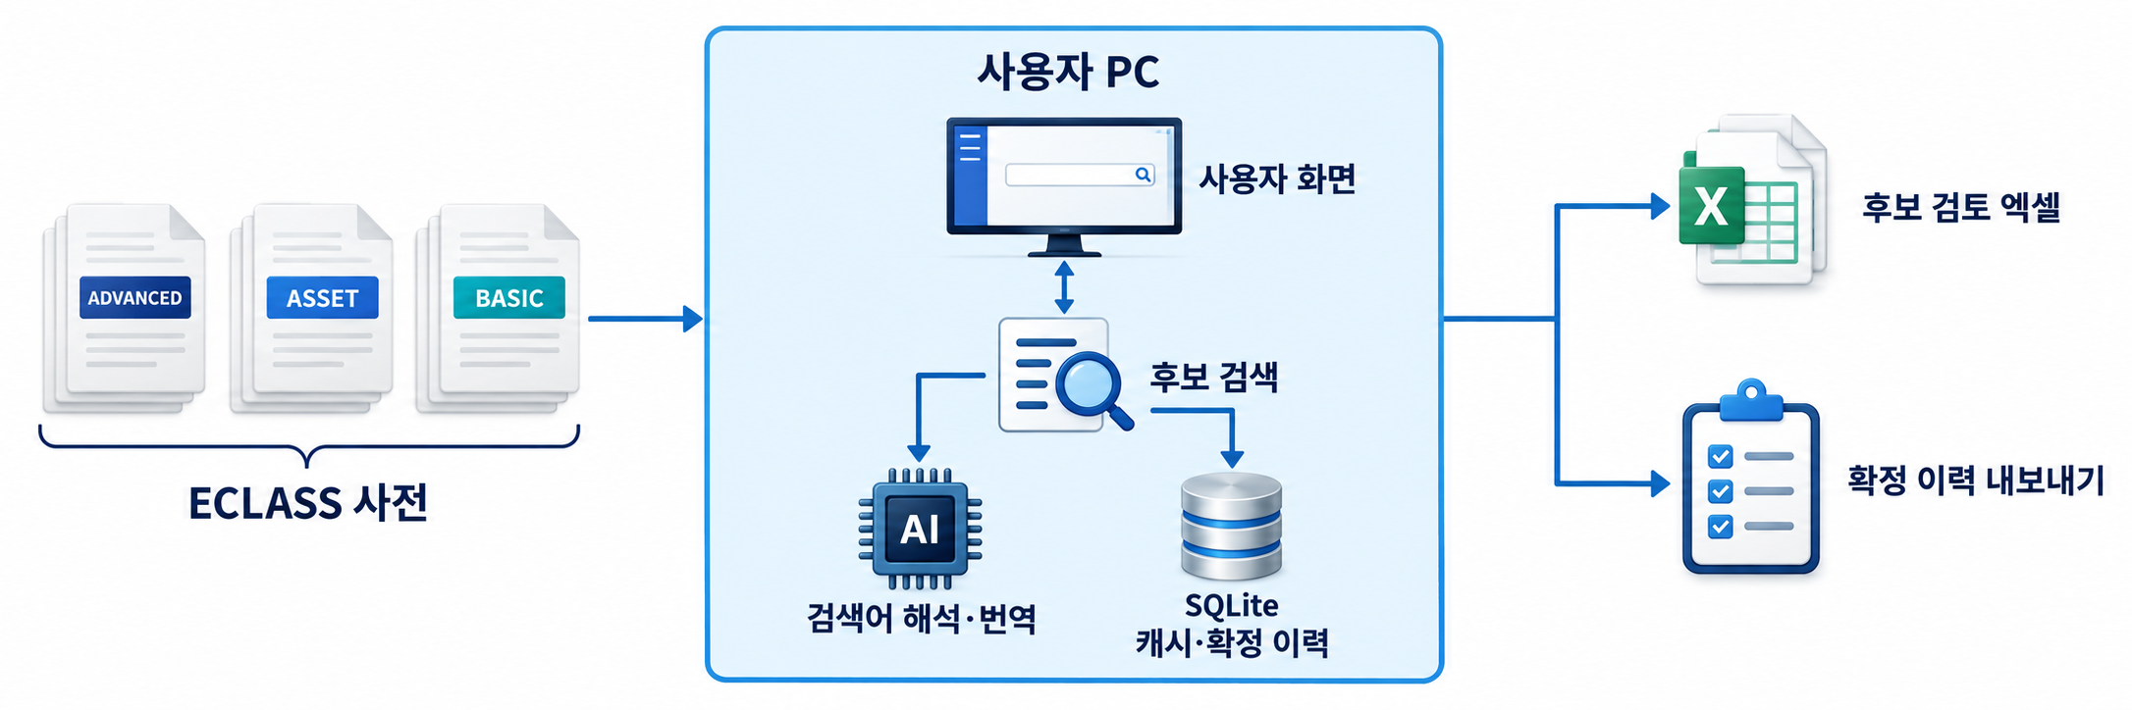
A.-4
기술 부록
시스템 구성
Windows PC 내부에서 실행되는 사전 검색·AI 보조·이력 저장 구조
Python/Tk 사용자 화면 · 메모리 역색인 검색 · SQLite 영속 저장 · llama.cpp 로컬 추론
AI 보조: 영문 검색 표현·한국어 참고 번역 / IRDI 출처: 연결한 ECLASS 사전
시맨틱ID 검색 효율성 개선 도구 / 한양대학교 / 2026.10
14
Notes:
부록 설명 대본 · 필요 시 사용
14. 시스템 구성
전체 처리는 사용자 Windows PC 안에서 이루어집니다. 연결한 ECLASS 자료에서 속성을 읽어 검색 데이터를 구성하고, 화면에서 입력한 항목을 후보와 비교합니다.
AI는 검색어 해석과 한국어 참고 번역을 보조합니다. IRDI 자체는 연결된 표준 사전에서 조회합니다. 처리 결과와 확정 이력은 로컬 저장소에서 관리하고, 후보 검토 엑셀이나 이력 파일로 내보냅니다. 따라서 별도의 온라인 AI나 외부 서버를 연결하지 않아도 사용할 수 있도록 구성했습니다.
출처 및 참고 기록

Slide 15
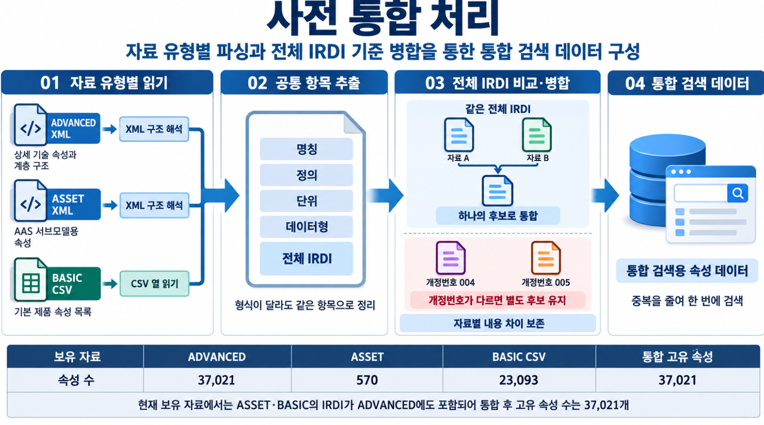
A.-5
기술 부록
사전 통합 처리
시맨틱ID 검색 효율성 개선 도구 / 한양대학교 / 2026.10
15
Notes:
부록 설명 대본 · 필요 시 사용
15. 사전 통합 처리
자료 유형에 맞게 ADVANCED와 ASSET의 XML 구조, BASIC CSV의 열을 읽습니다. 형식은 달라도 명칭, 정의, 단위, 데이터형과 전체 IRDI를 공통 항목으로 정리합니다.
그다음 전체 IRDI가 같은 항목을 하나의 후보로 통합합니다. 개정번호가 다르면 별도 후보로 유지하며, 자료별 내용 차이도 보존합니다. 현재 제시된 보유 자료에서는 ASSET과 BASIC의 IRDI가 ADVANCED에도 포함되어 통합 고유 속성이 37,021개입니다. 이 숫자는 현재 연결한 자료의 범위를 나타내며 모든 ECLASS 배포본의 고정 수치는 아닙니다.
출처 및 참고 기록

Slide 16
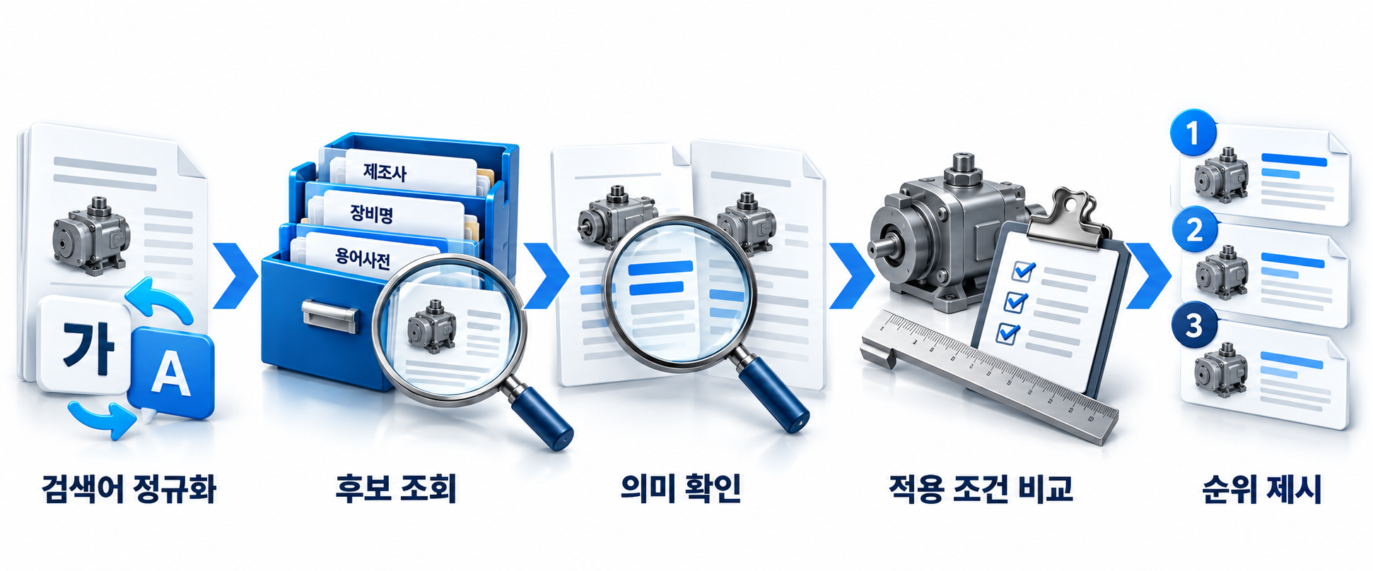
A.-6
기술 부록
후보 검색과 순위 산정
어휘 일치·핵심 의미·적용 조건을 결합하는 규칙 기반 우선순위 산정
일치 필드 | 명칭 | 동의어 | 정의
가중치 | 8 | 6 | 2
희소 단어·전체 명칭 일치에 가중치 부여
대상 범위·단위·데이터형 조정, 충돌 후보 후순위
기본 산식: 단어 중요도(IDF) × 필드 가중치 × 일치율 / 표시 순위는 정답 확률과 별개
시맨틱ID 검색 효율성 개선 도구 / 한양대학교 / 2026.10
16
Notes:
부록 설명 대본 · 필요 시 사용
16. 후보 검색과 순위 산정
검색어를 정리한 뒤 사전의 명칭과 동의어, 정의에서 관련 후보를 찾습니다. 한국어 입력은 영문 검색 표현으로 해석하는 과정을 보조적으로 사용합니다. 기본적으로 명칭과 동의어의 일치를 정의 속 단어의 일치보다 더 중요하게 반영합니다.
이후 장비나 단위, 값의 역할 등 입력 조건을 함께 고려해 후보를 비교합니다. 순위가 높다는 것은 먼저 검토할 후보라는 의미이며, 실제 업무 항목에 적합하다는 확정 판정은 아닙니다. 검색 누락과 잘못된 의미 해석은 별도의 평가 사례를 통해 계속 점검해야 합니다.
출처 및 참고 기록

Slide 17
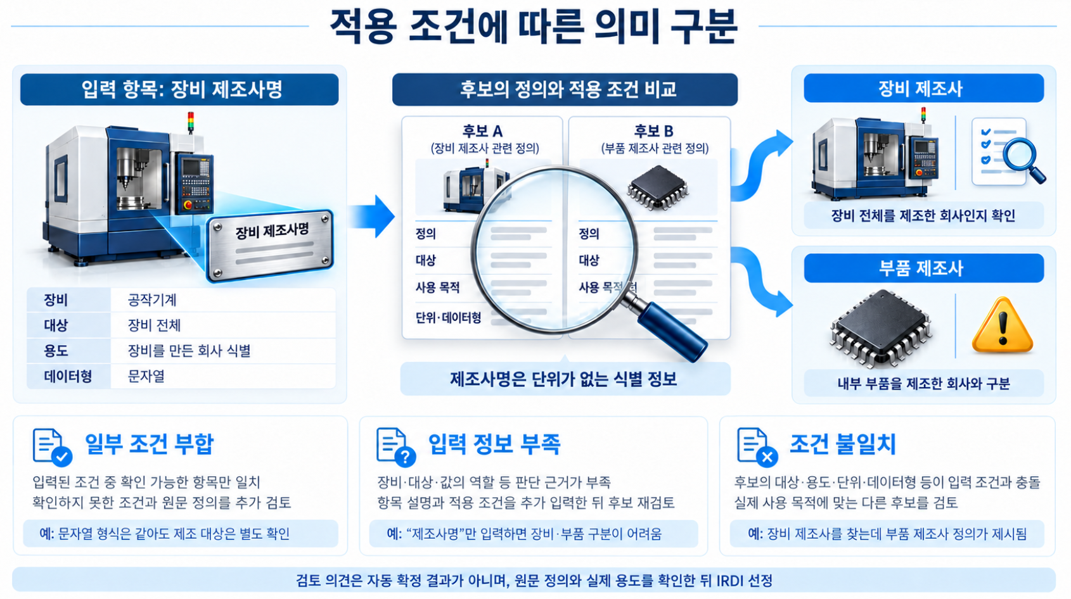
A.-7
기술 부록
적용 조건에 따른 의미 구분
장비·대상·값의 역할과 단위·데이터형을 활용한 후보 적합성 검토
시맨틱ID 검색 효율성 개선 도구 / 한양대학교 / 2026.10
17
Notes:
부록 설명 대본 · 필요 시 사용
17. 적용 조건에 따른 의미 구분
제조사명이라는 표현이 같아도 장비 전체를 만든 회사와 내부 부품을 만든 회사는 다를 수 있습니다. 따라서 후보 정의에서 무엇의 제조사를 말하는지 확인해야 합니다. 제조사명은 단위가 없는 식별 정보라는 점도 함께 고려합니다.
일부 조건 부합은 확인 가능한 조건만 일치했다는 뜻입니다. 입력 정보 부족은 장비나 대상 등 판단 근거를 보완해야 한다는 뜻이고, 조건 불일치는 후보의 대상이나 단위 등이 입력과 충돌한다는 뜻입니다. 이 세 상태는 검토를 돕는 의견이며 자동 확정 결과는 아닙니다.
출처 및 참고 기록

Slide 18
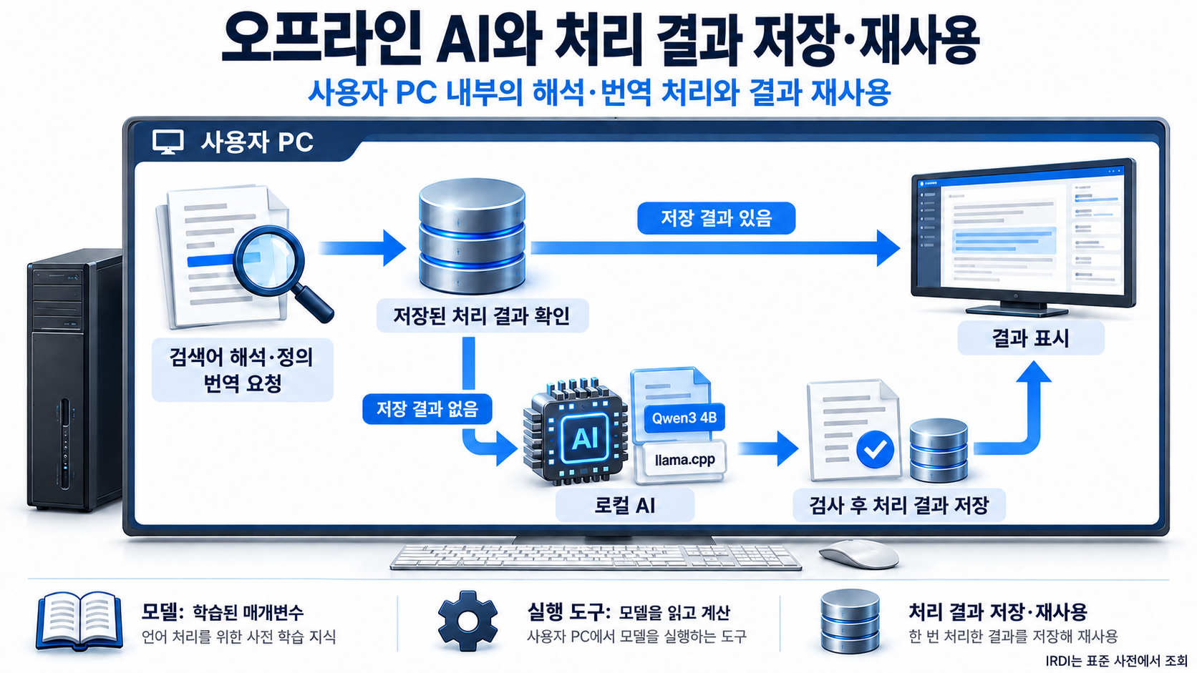
A.-8
기술 부록
오프라인 AI와 처리 결과 저장·재사용
필요한 요청만 PC에서 추론하고 완료된 결과는 로컬 저장소에서 재사용
한 번 처리한 검색어 해석·정의 번역 결과를 PC에 저장하고 같은 요청에 재사용
시맨틱ID 검색 효율성 개선 도구 / 한양대학교 / 2026.10
18
Notes:
부록 설명 대본 · 필요 시 사용
18. 오프라인 AI와 처리 결과 저장·재사용
검색어 해석이나 정의 번역이 필요하면 먼저 PC에 같은 조건으로 처리한 결과가 있는지 확인합니다. 결과가 있으면 재사용하고, 없으면 로컬 AI를 실행한 뒤 확인한 결과를 저장합니다.
여기서 저장·재사용은 한 번 계산한 결과를 다시 활용해 대기 시간을 줄이는 방식입니다. 같은 저장 폴더를 유지하면 앱을 종료한 뒤에도 다시 사용할 수 있습니다. 저장된 결과가 있다고 해서 그 내용이 자동으로 정답이 되는 것은 아니며, 번역은 원문과 함께 확인할 참고 정보입니다.
출처 및 참고 기록

Slide 19
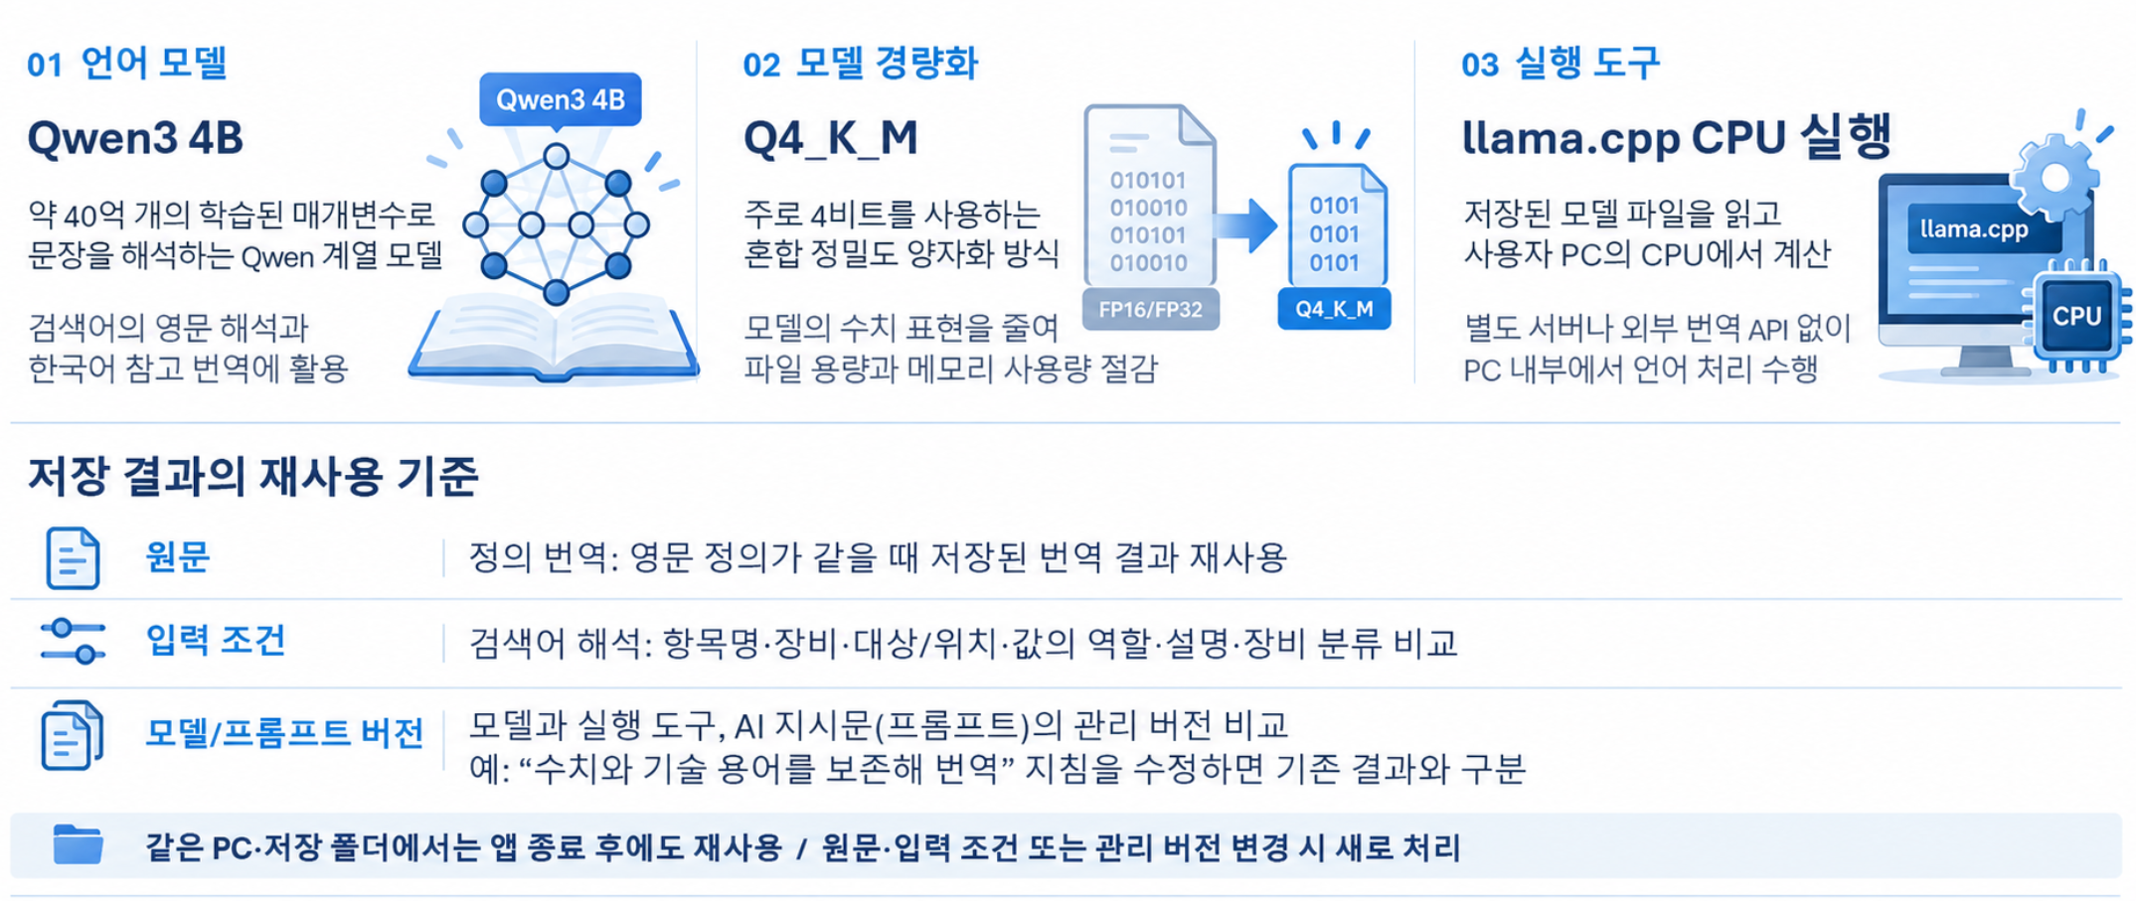
A.-9
기술 부록
모델·실행 도구와 결과 재사용 기준
언어 모델의 역할과 PC 실행 방식, 저장 결과를 구분하는 기준의 이해
시맨틱ID 검색 효율성 개선 도구 / 한양대학교 / 2026.10
19
Notes:
부록 설명 대본 · 필요 시 사용
19. 모델·실행 도구와 결과 재사용 기준
Qwen3 4B는 한국어 검색어를 영문 검색 표현으로 해석하고, 영문 정의를 한국어 참고 문장으로 옮기는 데 활용하는 언어 모델입니다. Q4_K_M은 이 모델의 저장 용량과 메모리 사용량을 줄이기 위한 양자화 방식입니다. llama.cpp는 저장된 모델을 읽어 사용자 PC의 CPU에서 계산하는 실행 도구입니다.
우리 EXE는 이 실행 도구를 별도 프로세스로 실행하고, 출력된 텍스트를 받아 해석이나 번역 결과로 사용합니다. 외부 번역 API에 요청하는 구조가 아닙니다.
결과를 재사용할 때는 원문, 입력 조건, 모델과 프롬프트의 관리 버전을 구분합니다. 같은 단어라도 장비나 사용 목적이 다르거나 처리 지침이 바뀌면 이전 결과를 그대로 적용하지 않도록 하기 위한 기준입니다.
출처 및 참고 기록
실제 적용 모델: Qwen3-4B-Instruct-2507-Q4_K_M.gguf. llama.cpp b11913 Windows CPU x64. Q4_K_M은 K 계열의 4비트 중심 혼합 정밀도 양자화 구성으로, 전체가 정확히 4비트라는 뜻은 아님. 프롬프트는 AI에 주는 작업 지시문. 정의 번역은 원문과 MODEL_ID로, 검색어 해석은 query/equipment/target_location/value_role/description/equipment_class와 QUERY_MODEL_ID로 SHA-256 키를 구성. 단위·데이터형은 검색 후보 검토에 사용되며 현재 AI 검색어 해석 저장 키에는 포함하지 않음. 모델 및 프롬프트의 변경은 개발자가 관리 식별자를 갱신할 때 기존 결과와 구분. SQLite 저장 파일은 definition-translations.sqlite3. 재사용은 정확성을 보증하지 않으며 한국어 번역은 원문과 함께 검토. Sources: https://huggingface.co/Qwen/Qwen3-4B-Instruct-2507 ; https://huggingface.co/unsloth/Qwen3-4B-Instruct-2507-GGUF ; https://github.com/ggml-org/llama.cpp ; local source D:/SemanticFinder/semantic_search/translation.py and models/qwen-ko/ATTRIBUTION.txt (2026-10-28).

Slide 20
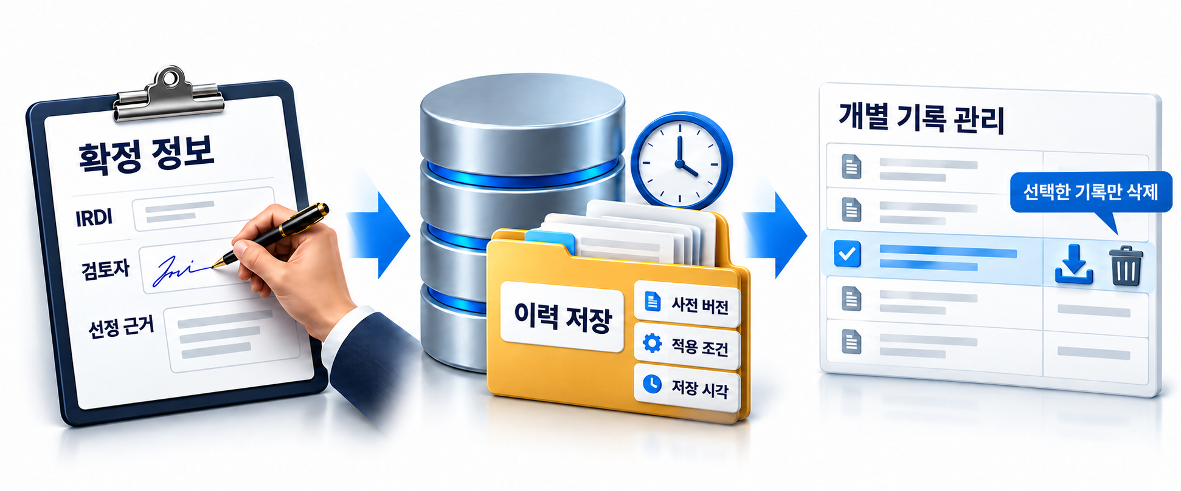
A.-10
기술 부록
확정 이력의 저장과 삭제
사용자 결정의 근거·사전 버전·검색 조건을 함께 보존하는 기록 구조
저장 전 확인
검색 조건·현재 사전의 후보 재조회 · 사용 중단 여부 · 검토자·선정 근거
고유 기록 ID(UUID)로 개별 이력 관리 · 삭제 대상은 선택 기록 1건 · 원본 사전 유지
시맨틱ID 검색 효율성 개선 도구 / 한양대학교 / 2026.10
20
Notes:
부록 설명 대본 · 필요 시 사용
20. 확정 이력의 저장과 삭제
확정 이력은 사용자가 어떤 데이터 항목에 어떤 IRDI를 사용하기로 결정했는지 기록하는 기능입니다. 선정 근거를 함께 남겨 이후 검토자가 이전 판단을 이해할 수 있도록 합니다.
기록은 PC에 저장하며 조회와 내보내기, 선택 삭제를 지원합니다. 이력에 저장하는 것과 실제 AASX 파일의 semanticID를 변경하는 것은 별도 작업입니다. 기존 결정을 다시 활용할 때도 장비와 사용 조건이 같은지 확인할 필요가 있습니다.
출처 및 참고 기록

Slide 21
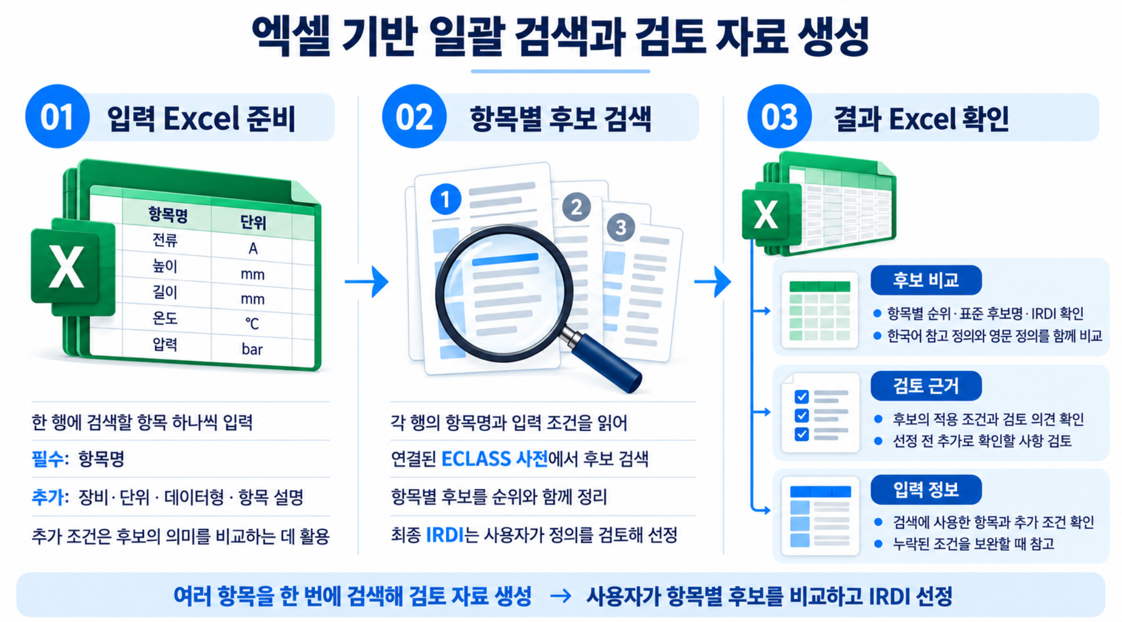
A.-11
기술 부록
엑셀 일괄 검색과 검토 결과
입력 행별 후보 검색과 정의·근거의 구조화를 통한 대량 검토 지원
시맨틱ID 검색 효율성 개선 도구 / 한양대학교 / 2026.10
21
Notes:
부록 설명 대본 · 필요 시 사용
21. 엑셀 일괄 검색과 검토 결과
입력 엑셀은 한 행에 검색할 항목 하나를 작성하며 항목명이 필수입니다. 장비와 단위, 데이터형과 설명은 알고 있는 범위에서 추가합니다. 도구는 행별로 후보를 검색해 순위와 함께 정리합니다.
결과의 후보 비교 시트에서는 표준 후보명과 IRDI, 한국어 참고 정의와 영문 정의를 확인합니다. 검토 근거에서는 적용 조건과 추가 확인 사항을 살펴보고, 입력 정보에서는 검색에 사용한 조건을 확인합니다. 여러 항목의 후보를 한 번에 받아 비교할 수 있다는 점이 이 기능의 핵심입니다.
출처 및 참고 기록

Slide 22

A.-12
기술 부록
배포 구성과 사전 연결
실행 패키지와 별도 확보한 사전을 임의의 로컬 경로에서 연결
실행 패키지의 EXE·models 구조 유지
사전은 임의 경로의 폴더·ZIP·파일 연결
여러 종류를 통합하려면 자료가 함께 들어 있는 상위 폴더 연결 · 사용 권한을 확보한 사전 별도 준비
시맨틱ID 검색 효율성 개선 도구 / 한양대학교 / 2026.10
22
Notes:
부록 설명 대본 · 필요 시 사용
22. 배포 구성과 사전 연결
사용자는 배포 폴더의 실행 파일로 프로그램을 시작하고, 보유한 ECLASS 자료가 있는 폴더나 파일을 연결합니다. 사전 경로는 특정 D드라이브 경로로 고정되지 않으며 사용자가 자유롭게 지정할 수 있습니다.
오프라인 AI 기능을 사용하려면 실행 파일뿐 아니라 배포 구성에 포함된 모델과 실행 도구도 필요합니다. 자료를 배포할 때는 실행에 필요한 파일 구성을 유지하고, 사전 이용 범위는 해당 라이선스와 재배포 조건을 확인해야 합니다.
출처 및 참고 기록

Slide 23
A.-13
기술 부록
검증 설계와 해석 범위
초기 검색 개선 평가의 재현 조건과 해석 범위 · 계획서 사례는 다음 장에서 제시
평가 묶음 | 1위 일치 (전 → 후) | 상위 5개 포함 (전 → 후)
개선에 사용한 20개 | 11/20 → 20/20 | 19/20 → 20/20
별도 추가 점검 8개 | 6/8 → 7/8 | 7/8 → 8/8
초기 평가에서 확인한 범위
추가 검증이 필요한 범위
동일 조건에서 후보 순위 개선
주요 기능 테스트 125개 통과
전문가 확정 정답 · 미사용 평가 항목
번역 의미 오류 · 수동 대비 검토 시간
해석 한계: 소수 문항과 잠정 기준에 따른 내부 평가 · 일반 검색 정확도와 시간 절감률의 추가 검증 필요
시맨틱ID 검색 효율성 개선 도구 / 한양대학교 / 2026.10
23
Notes:
부록 설명 대본 · 필요 시 사용
23. 검증 설계와 해석 범위
이 슬라이드의 수치는 정해 둔 평가 항목에서 검색 순위를 비교한 결과입니다. 초기 20개 항목에서는 1위 검색이 11개에서 20개로, 상위 5개 이내 검색이 19개에서 20개로 개선됐습니다. 별도 8개 항목에서는 각각 6개에서 7개, 7개에서 8개로 변화했습니다.
이는 해당 평가 집합에서의 개선 결과입니다. 모든 제조 용어에 대한 정확도나 의미 적합성을 보장하는 수치로 확대해서 해석하면 안 됩니다. 기능 시험 통과 여부와 검색 품질, 그리고 실제 의미가 맞는지는 구분해서 평가하고 있습니다.
출처 및 참고 기록

Slide 24
A.-14
기술 부록
개발계획서 의미 적합성 검토 사례
기존 ID의 일치 여부와 실제 적용 의미를 구분한 4개 장비 계획서 검토
4개 장비 계획서 · ECLASS 기재 117행 검토
SMD 마운터 25 / 화학기상증착기 21 / 제트염색기 22 / 리플로우 49
검토 사례 | 계획서와 사전 정의의 차이 | 후속 판단
검토 기준일 | 계획서: 기술사양 검토 기준일 사전: 유효성이 끝나는 날짜 | 우선 재검토 실제 기록 목적 확인
누적 가동 시간 | 가동 개시 후 경과 시간과 실제 운전 구간 합계의 차이 | 대안 검토 타이머 누적 방식 확인
영역 실측 온도 | 사전 정의의 대상은 유체 PCB·히터 본체 온도와 구분 | 조건 확인 센서 위치·측정 대상 보완
11행은 동일 개정 미확인
기존 ID와의 일치율 ≠ 의미 정확도
개정 차이·검색 누락을 의미 오류로 단정하지 않음
시맨틱ID 검색 효율성 개선 도구 / 한양대학교 / 2026.10
24
Notes:
부록 설명 대본 · 필요 시 사용
24. 개발계획서 의미 적합성 검토 사례
4개 장비 계획서에서 ECLASS 식별자가 기재된 117행을 검토했습니다. 동일한 개정을 찾지 못한 11행이 있었지만, 이것만으로 계획서가 틀렸다고 단정할 수는 없습니다. 연결한 사전의 범위와 개정 차이를 함께 확인해야 합니다.
의미 검토에서는 검토 기준일과 유효 종료일, 가동 개시 후 경과 시간과 실제 운전 시간처럼 이름이 비슷해도 정의가 다른 사례를 확인했습니다. 온도도 유체의 온도인지 PCB나 히터 본체의 온도인지에 따라 판단이 달라집니다. 따라서 기존 ID와 검색 결과의 일치 여부와 별도로 실제 기록 목적과 측정 대상을 확인해야 합니다.
출처 및 참고 기록

Slide 25
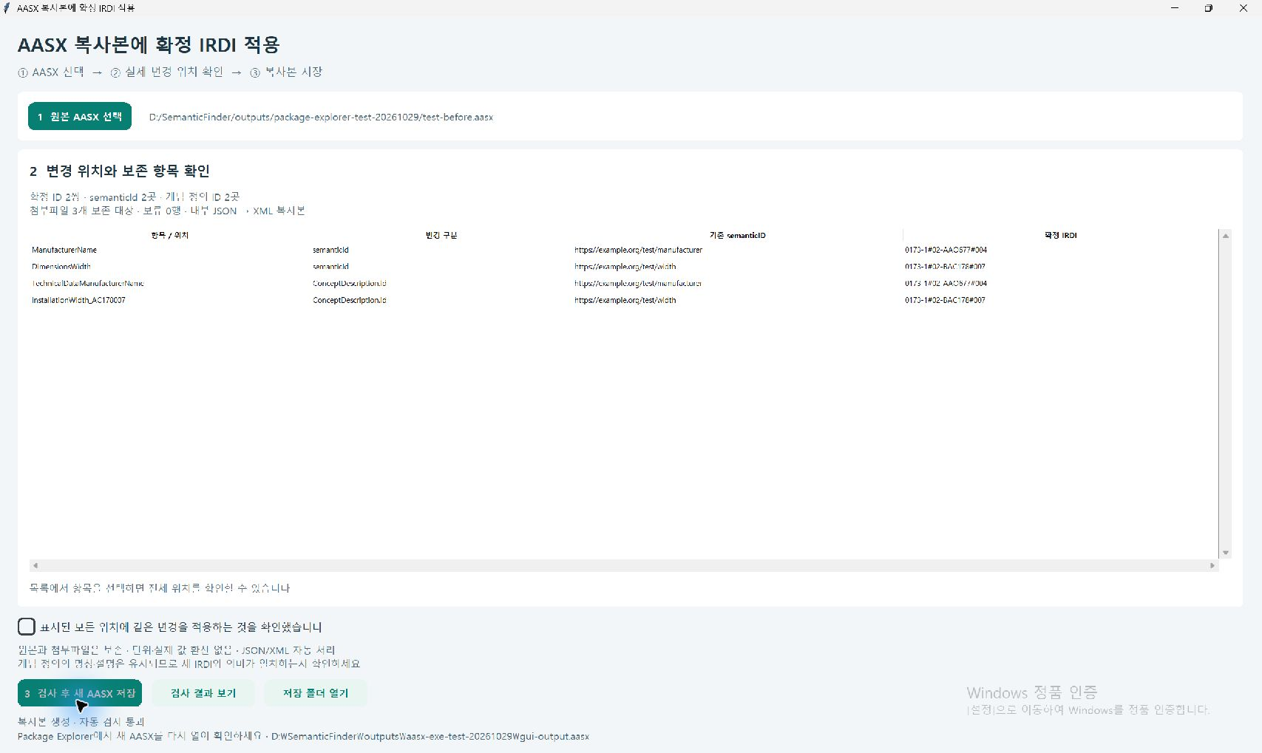
A.-15
기술 부록
AASX 변경·첨부파일 보존 시험
승인한 식별자만 변경하고 첨부파일과 기존 모델 데이터의 보존 여부 확인
확정 ID 2쌍 → 실제 변경 4곳
검사 항목 | 시험 결과
변경 범위 | semanticID 2곳 연결된 개념 정의 ID 2곳
첨부파일 | PDF · PNG · CSV 3개 경로·내용·해시 동일
기존 모델 데이터 | 속성값·단위·데이터형 유지 승인 외 모델 변경 0건
다시 열기 | Package Explorer V3.1 재열기 확인
원본 보존 · 새 파일과 검사 보고서 생성
유압식 절단기 기반 시험 AASX · 실제 EXE 저장 결과
시험 패키지 기준 결과 · 다른 파일은 개별 검사
시맨틱ID 검색 효율성 개선 도구 / 한양대학교 / 2026.10
25
Notes:
부록 설명 대본 · 필요 시 사용
25. AASX 변경·첨부파일 보존 시험
AASX 반영 경로를 확인하기 위해 시험 패키지에서 확정 ID 두 쌍을 적용했습니다. 이때 semanticID 두 곳과 연결된 개념 정의 ID 두 곳, 총 네 곳의 변경을 확인했습니다.
PDF와 PNG, CSV 첨부파일 세 개의 경로와 내용, 해시가 유지됐고, 승인한 범위 외 모델 변경이 없는지 확인했습니다. 변경 파일은 Package Explorer에서 다시 열어 확인했습니다.
이 결과는 해당 시험 패키지에서의 결과입니다. 모든 AASX에 대한 호환성과 업무 적용이 완료됐다는 뜻은 아니므로, 다른 파일에서도 저장 전후 검사를 진행하며 기능을 보완하고 있습니다.
출처 및 참고 기록

